Slide 1
Prezentacja wykonana przez Jadwigę Burzyńską w ramach projektu „Podaj Dalej 2 - Senior dla Kultury” realizowanego przez NASK i finansowanego przez Ministerstwo Kultury i Dziedzictwa Narodowego

Slide 2
Muzeum Zamoyskich w Kozłówce
źródło: tvp.pl

Slide 3
Muzeum Zamoyskich
Muzeum Zamoyskich w Kozłówce to jedyne na Lubelszczyźnie muzeum – rezydencja. Mieści się w XVIII-wiecznym zespole pałacowo-parkowym, należącym do rodzin Bielińskich i Zamoyskich. Jest to najlepiej zachowana rezydencja magnacka w Polsce i jedna z nielicznych w Europie z tak autentycznym, niemal kompletnym wyposażeniem.
Niepowtarzalna atmosfera i bogactwo wystroju wnętrz pałacowych z wyposażeniem z przełomu XIX i XX wieku – zbiorami rodziny Zamoyskich, sprawiają, że Muzeum cieszy się dużym zainteresowaniem zwiedzających. Niewątpliwym walorem Muzeum jest także kaplica pałacowa, wzorowana na Kaplicy królewskiej w Wersalu. Od kwietnia 2002 roku można także zwiedzać powozownię – z ekspozycją XIX-wiecznych powozów i akcesoriów podróżnych. W dawnej teatralni corocznie organizowane są różnorodne wystawy czasowe. Szczególną atrakcją oferowaną turystom jest Galeria Sztuki Socrealizmu, z największymi w Polsce zbiorami rzeźby oraz malarstwa i grafiki z tego okresu

Slide 4
Muzeum Zamoyskich
Muzeum Zamoyskich w Kozłówce, zarządzane jest zgodnie z międzynarodowa normą ISO 9001:2000. Znakomite odrestaurowanie i utrzymanie zespołu pałacowo-parkowego oraz jego unikalnej kolekcji znalazło uznanie Międzynarodowych Komisji i zaowocowało przyznaniem Kozłówce prestiżowej nagrody – medalu Europa Nostra 1997 oraz nominacji do nagrody Europejskie Muzeum Roku 1999 (EMYA). Zabytkowy prawie 20-hektarowy park dwukrotnie został nagrodzony złotym medalem Ministra Kultury i Dziedzictwa Narodowego. 25 kwietnia 2007 roku Prezydent Rzeczpospolitej Polskiej uznał zespół pałacowo- parkowy w Kozłówce za POMNIK HISTORII.
Muzeum Zamoyskich w Kozłówce cieszy się ogromnym zainteresowaniem zwiedzających. W ostatnich latach plasuje się w pierwszej piątce najchętniej odwiedzanych muzeów w Polsce. Każdego roku ekspozycje muzealne ogląda ok. 250 000 osób. Stale wzrasta liczba turystów indywidualnych, także zagranicznych. Oprowadzanie odbywa się w pięciu językach obcych. Swoistąatrakcją jest oprowadzanie w historycznych strojach.

Slide 5
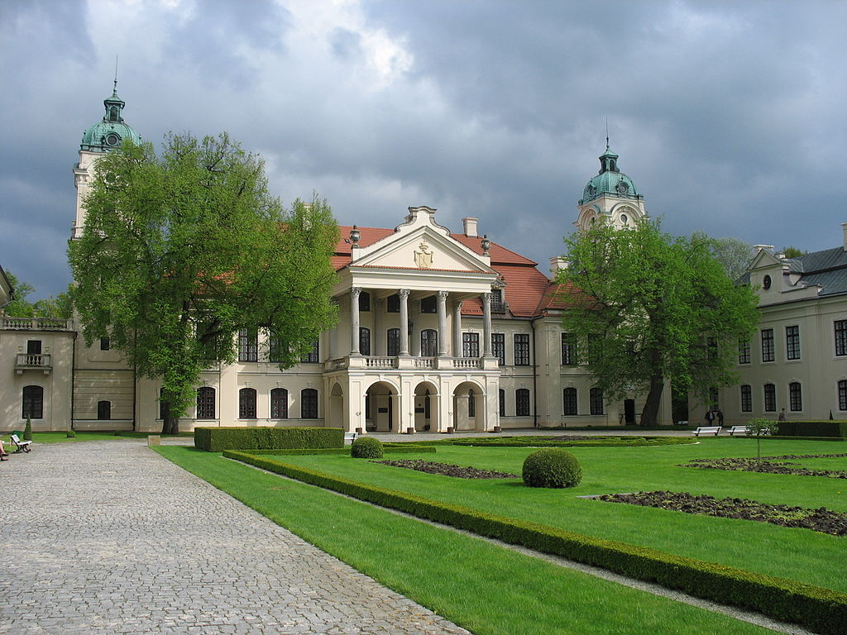
Źródło: Wikipedia
Muzeum Zamoyskich od frontu

Slide 6
Muzeum Zamoyskich od ogrodu

Slide 7
Wnętrza pałacowe
źródło: www.lubartow.pl
źródło: www.mapofpoland.pl

Slide 8
Historia muzeum

Slide 9
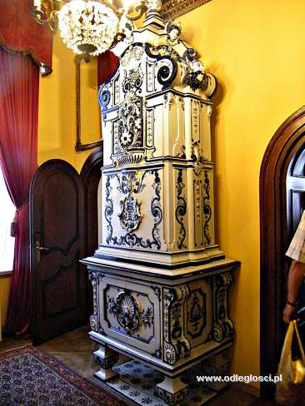
1944 – 4 listopada utworzenie pierwszego muzeum na ziemiach wyzwolonych spod okupacji hitlerowskiej pod nazwą Muzeum Narodowe w Kozłówce, pod kierownictwem Anieli Zaleskiej.
1945 – Sporządzenie pierwszych spisów inwentarzowych.
1947 – Przejęcie oficyn przez Inspektorat Szkolny w Lubartowie. W północnej zorganizowano Dom Dziecka.
1949 – Zmiana nazwy muzeum na Państwowy Ośrodek Muzealny.
1950 – Powołanie Państwowego Muzeum w Kozłówce, kierowanego przez Tadeusza Homułkę.
1950 – Utworzenie Szkoły Podstawowej w oficynie południowej.
1952 – Obsadę muzeum ograniczono do dwóch osób - woźnego Głydy i jego żony Aure.
źródło: odleglosci.pl

Slide 10
1954 – Dom Dziecka przejmuje większość budynków i park.
1955 – Przekształcenie muzeum w Centralną Składnicę Muzealną Ministerstwa Kultury i Sztuki, pod kierownictwem Jerzego Derynga.
1967– Objęcie kierownictwa nad składnicą przez Irenę Paszyn i udostępnienie pałac zwiedzającym.
1977 – Przywrócenie zespołowi pałacowo-parkowemu funkcji muzealnej. 18 listopada powstaje Muzeum-Pałac w Kozłówce, z ekspozycją wnętrz pałacowych i kaplicy.
1979 – Dyrektorem muzeum zostaje Krzysztof Kornacki.
1983 – Po remoncie kapitalnym budynku Teatralni urządzono w nim salę konferencyjną i ekspozycyjną. Wystawa łowiecka zainaugurowała cykl corocznych wystaw czasowych.
1992 – Przejęcie przez muzeum ostatniego budynku zespołu (oficyny po Szkole Podstawowej). Zmiana nazwy na Muzeum Zamoyskich w Kozłówce.
źródło: www.przypinka.pl

Slide 11
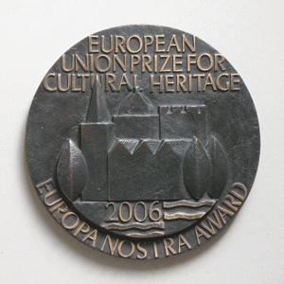
1994 – Po remoncie kapitalnym dawnej Powozowni urządzono w niej Galerię Sztuki Socrealizmu, ze zbiorów przekazanych do kozłowieckiej składnicy.
1998 – Przyznanie Kozłówce prestiżowej międzynarodowej nagrody – medalu Europa Nostra 1997.
1999 – Zmiana organu założycielskiego z Ministerstwa Kultury i Sztuki na Samorząd Województwa Lubelskiego. 2000 – Organizacja pierwszej sesji z cyklu "Ziemiaństwo na Lubelszczyźnie".
2001 – Wdrożenie w muzeum Systemu Zarządzania Jakością ISO 9001:2000.
2002 – Urządzenie w dawnej stajni cugowej nowej ekspozycji - Powozowni.
2007– Zespół pałacowo-parkowy Rozporządzeniem Prezydenta Rzeczypospolitej Polskiej zostaje uznany za Pomnik Historii. 2009 – Podpisanie ugody z rodziną Zamoyskich.
Źródło: Wikipedia

Slide 12
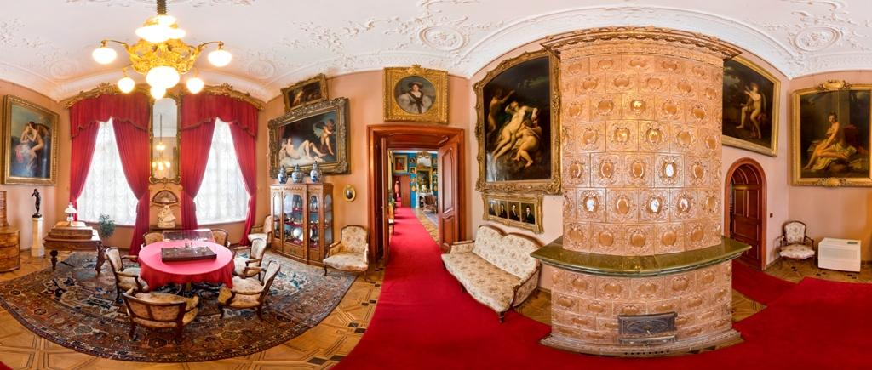
2012 – Zjazd rodziny Zamoyskich.
– Współorganizacja I. Międzynarodowego Festiwalu Sztuki Ziemi LAND-ART.
2013 – I Dni Kultury Łowieckiej z okazji 90-lecia Polskiego Związku Łowieckiego.
2014– Jubileusz 70-lecia Muzeum Zamoyskich. Wydarzenie z okolicznościowym: wystawą, wydawnictwem, sesją naukową i Spotkaniem Pokoleń pracowników Muzeum.
– Jubileusz 20-lecia Galerii Sztuki Socrealizmu.
– Po 35 latach na stanowisku dyrektora na zasłużoną emeryturę odszedł Krzysztof Kornacki.
2015 – Nowym dyrektorem Muzeum została Anna Fic-Lazor – główny konserwator w Muzeum.
źródło: gdziebylec.pl

Slide 13
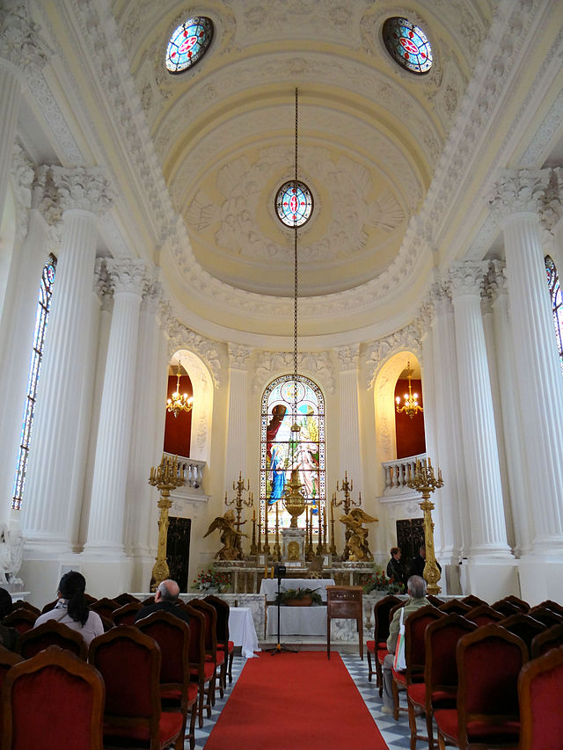
Źródło: Wikipedia
Kaplica Pałacowa w Kozłówce

Slide 14
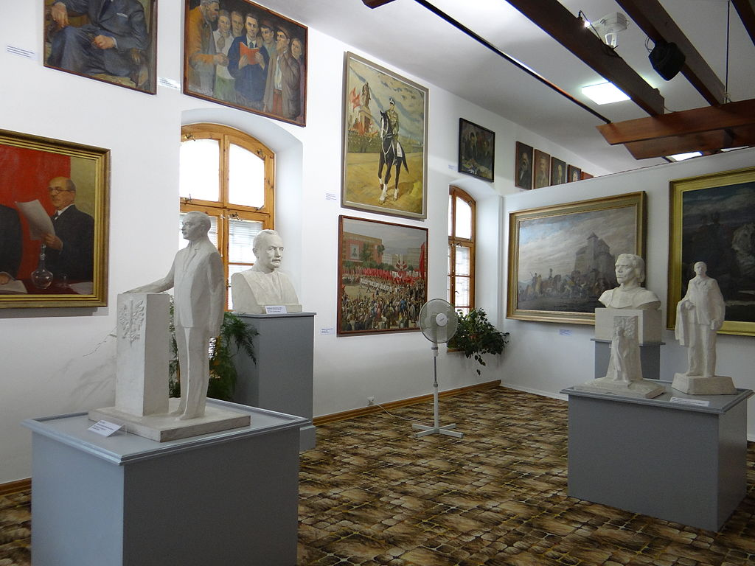
Galeria Socrealizmu w Kozłówce
Źródło: Wikipedia

Slide 15
DZIĘKUĘ ZA UWAGĘ
Opracowała: Jadwiga Burzyńska
Na podstawie: http://www.lubelskie.pl/index.php?pid=362

Slide 16
Uczestnik projektu jako autor niniejszej prezentacji wyraził zgodę na wykorzystanie wytworzonych przez siebie utworów do celów edukacyjnych oraz promocyjnych w części lub całości zgodnie z Regulaminem rekrutacji i uczestnictwa w projekcie: „Podaj dalej 2 – Senior dla Kultury”. Ilustracje, zdjęcia i utwory przedstawione w niniejszej prezentacji pochodzą z zasobów sieci Internet oraz zasobów prywatnych uczestników projektu i są wykorzystywane przez organizatora wyłącznie w celu edukacyjnych i promocyjnych ww. projektu. Wykorzystanie prezentacji w innym celu jest prawnie zabronione.

